Slide 1
Dialogbaseret Værktøj

Slide 2
Dialogbaseret værktøj
Introduktion til værktøjet
Patientcase – en hverdagssituation i almen praksis
Drøftelse af refleksspørgsmål i små grupper
Drøftelse af pointer ved refleksspørgsmålene i plenum

Slide 3
Introduktion
Læring sker via refleksioner i gruppen
Der er ikke ét rigtigt svar
Vigtigt at dele egne erfaringer og idéer til, hvordan man også kan reagere og agere i lignende situationer – måske på en mere reflekteret måde
Vigtigt at få kompleksiteten frem i lyset i drøftelserne

Slide 4
Rehabilitering – tre kræftformer, men universelle dilemmaer
De tre dialogbaserede værktøjer sætter fokus på nedenstående problemstillinger, som kan være relevante for mange patienter, der er blevet behandler for kræft.
Seksuelle problemer
Arbejdsrelaterede udfordringer
Psykiske følgevirkninger, herunder ændret identitet
Problemer i forhold til familien
De forskellige cases kan anvendes uafhængig af hinanden

Slide 5
Tidlig opsporing
Tidlig opsporing omhandler dilemmaer, som kan være en udfordring i almen praksis. Enten fordi det drejer sig om sjældne kræftformer, konkurrende sygdomme eller pres fra patienter. Det drejer sig om følgende fem dilemmaer:
Hypofysetumor
Myelomatose
PSA-måling
Skizofreni og symptomer, der kan være tegn på kræft
Funktionelle lidelse og symptomer, der kan være tegn på kræft

Slide 6
Hvor finder jeg Dialogbaseret Værktøj?
Dialogbaseret Værktøj får du adgang til via Region Sjællands hjemmeside. Vi har oprettet en side for almen praksis ved navn Forskning og Kompetenceudvikling. Du finder link til siden her:
https://www.regionsjaelland.dk/Sundhed/for-fagfolk/fokoalmenpraksis/Sider/default.aspx

Slide 7
Refleksionsspørgsmål til slut
Hvad er det vigtigste, du tager med herfra?
Er der tanker, du gerne vil dele med de andre?
Er der noget, som du tror, du vil gøre anderledes i fremtiden?

Slide 8
Links til sider med nyttig viden
Sexologisk Klinik Roskilde: http://www.regionsjaelland.dk/sundhed/geo/psykiatrien/behandlingssteder/sexologisk-regionsklinik-roskilde/Sider/default.aspx
Tilbud om kræftrehabilitering på sygehuse og i kommunerne: https://www.sundhed.dk/borger/guides/sundhedstilbud/region-sjaelland/
Værktøjer til kræftrehabilitering i Region Sjælland: http://www.regionsjaelland.dk/Sundhed/patient-i-region-sjaelland/Sundhedsaftalen/Genoptraening_og_rehabilitering/Sider/2.1.2.-Rehabilitering-og-palliation-ifm-kr%C3%A6ft.aspx

Slide 9
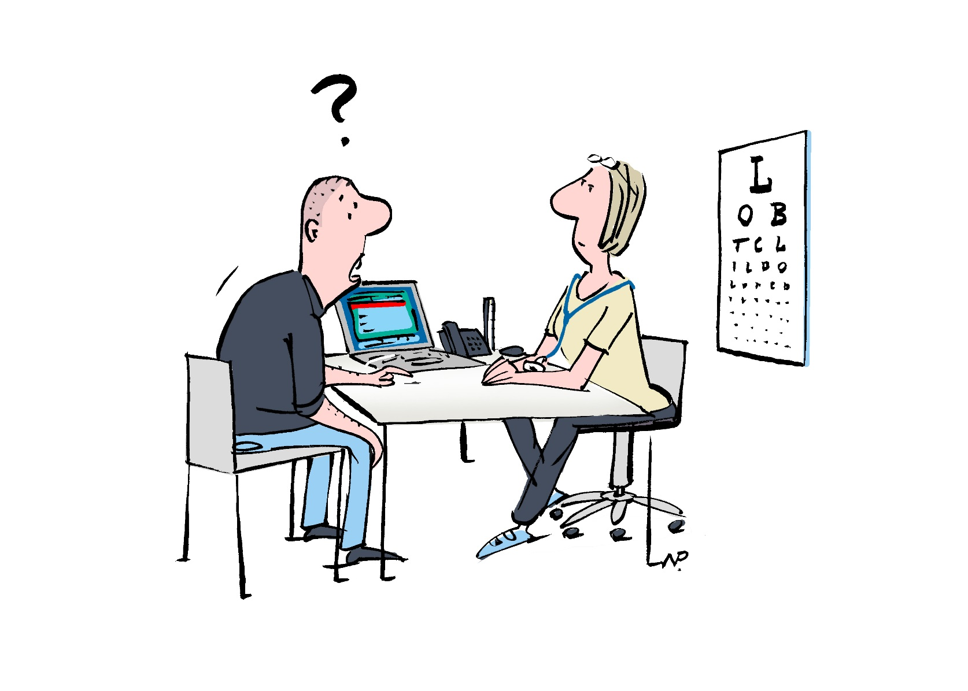
Tak for i dag

